Slide 1
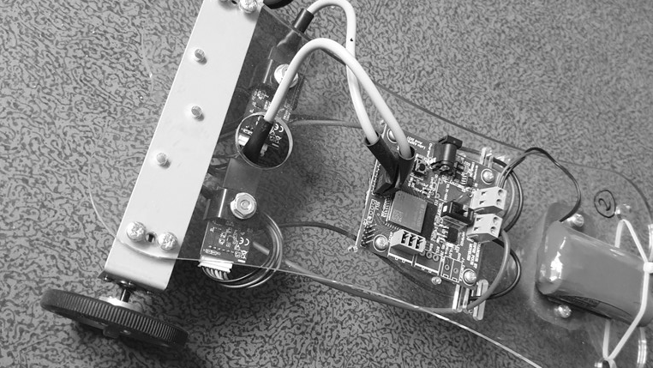
PRT – PROGRAMMATION DE ROBOT
CLÉMENT QUENTIN, RANCÉ MATHIEU, LOUAZÉ MATHIS 2021-2022

Slide 2
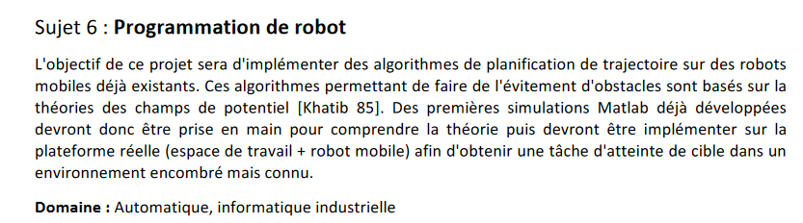
OBJECTIF :

Slide 3
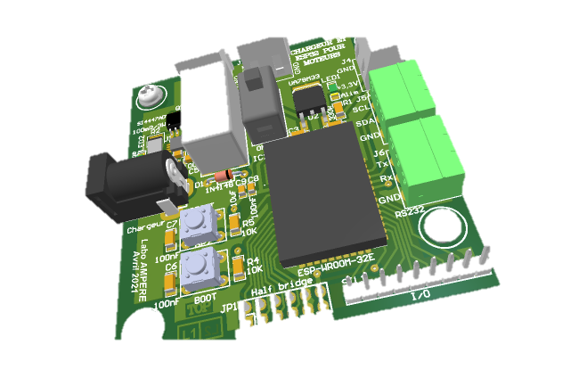
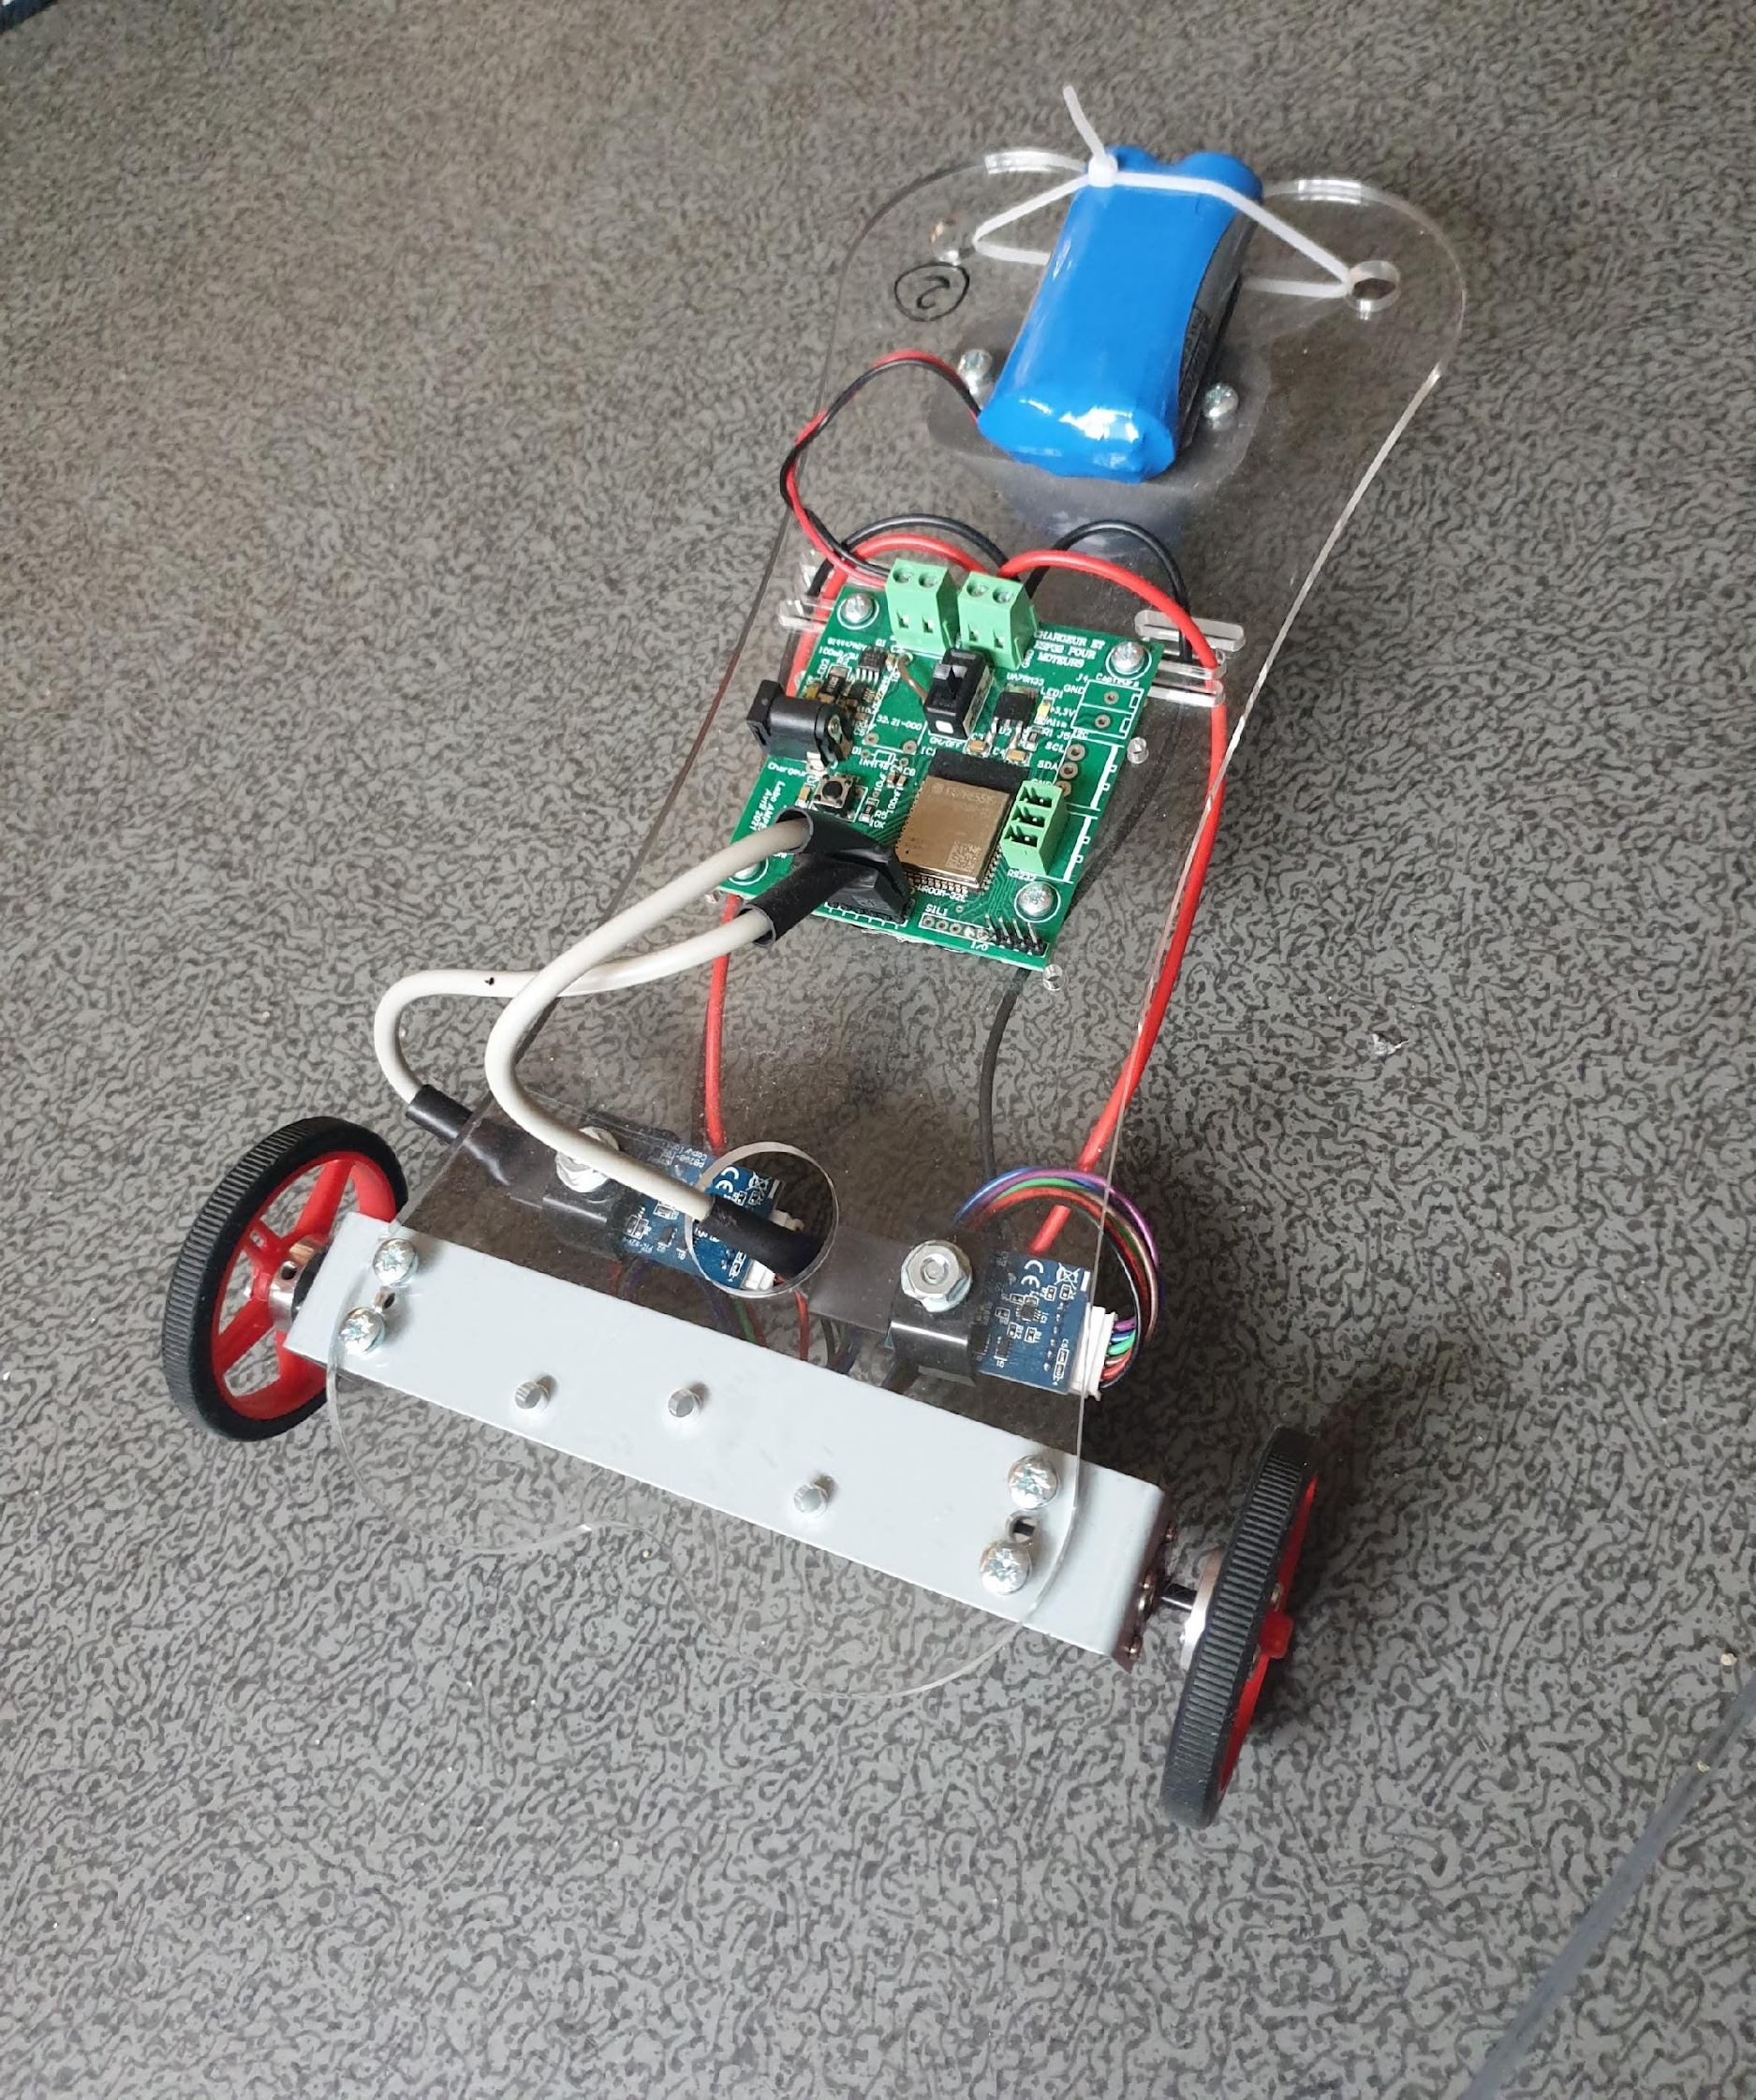
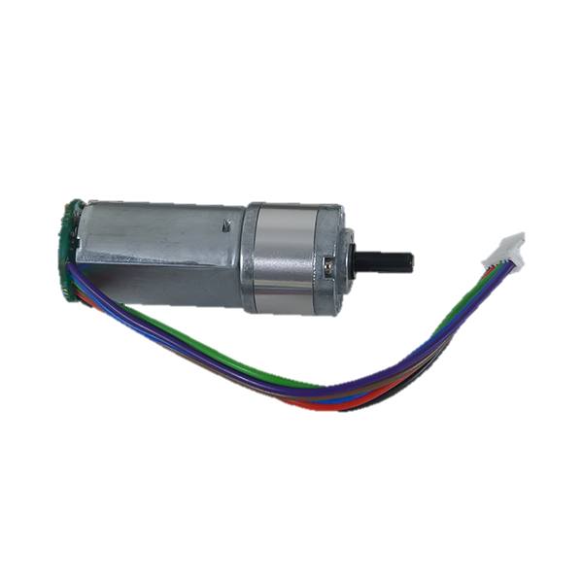
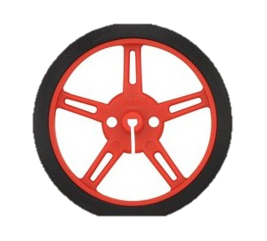
PRÉSENTATION DU SYSTÈME

Slide 4
SOMMAIRE
Asservissement des moteurs
Vitesse
Angle
Position (suivi de point)
Suivi de point
Implémentation d’une trajectoire

Slide 5
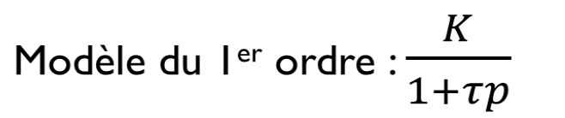
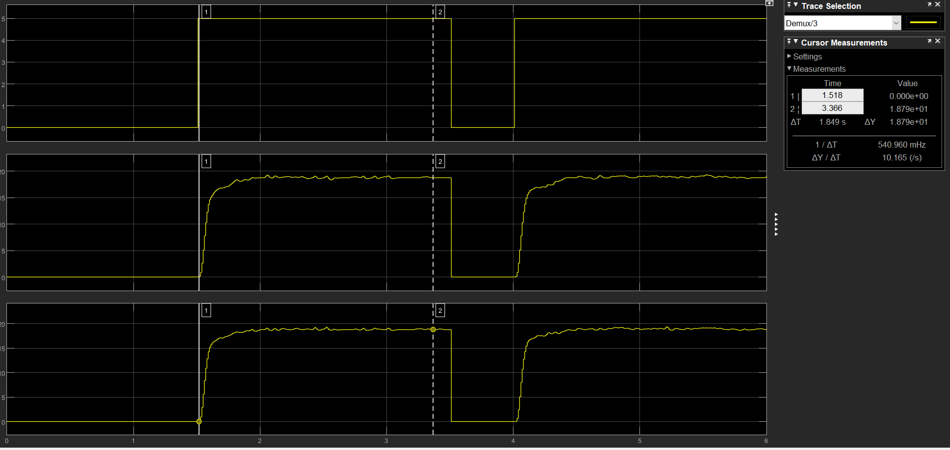
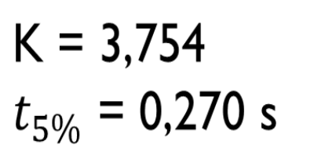
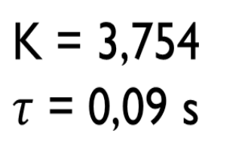
DÉTERMINATION DU MODÈLE DES MOTEURS

Slide 6
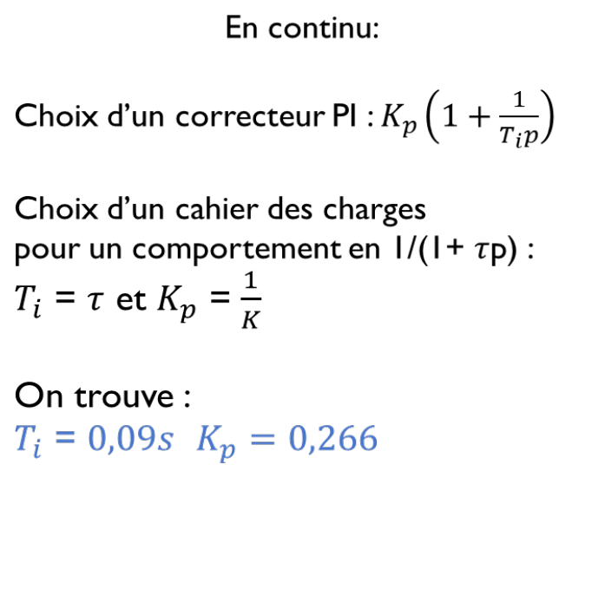
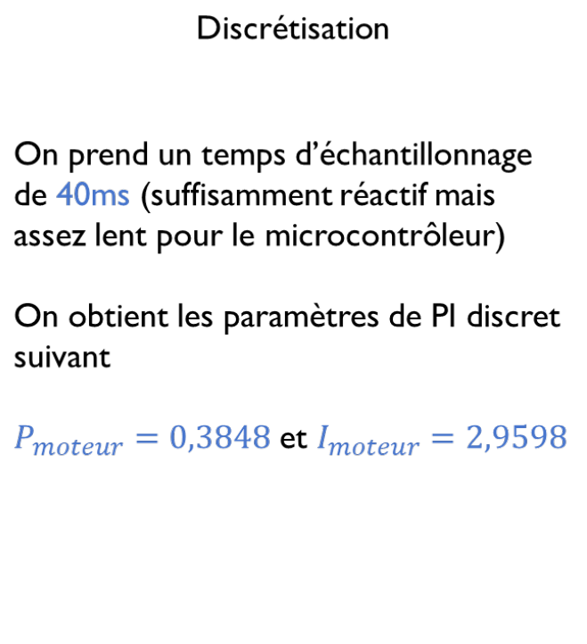
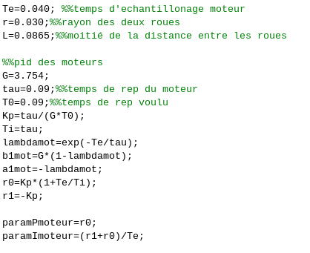
ASSERVISSEMENT EN VITESSE
Code Matlab

Slide 7
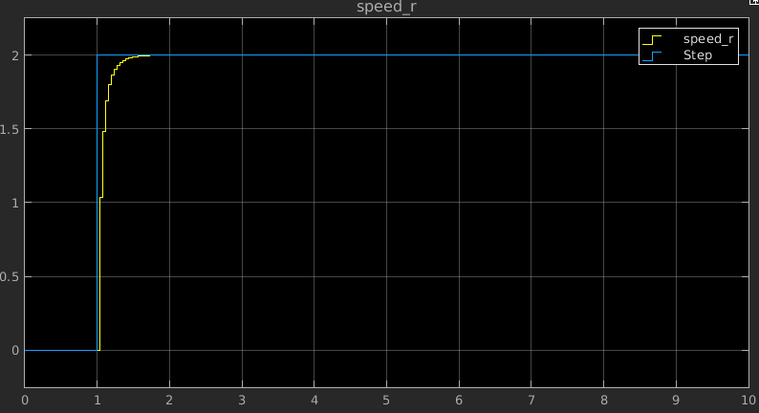
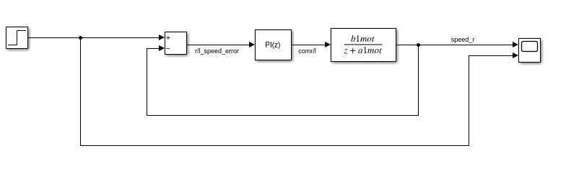
ASSERVISSEMENT EN VITESSE : SIMULATION

Slide 8
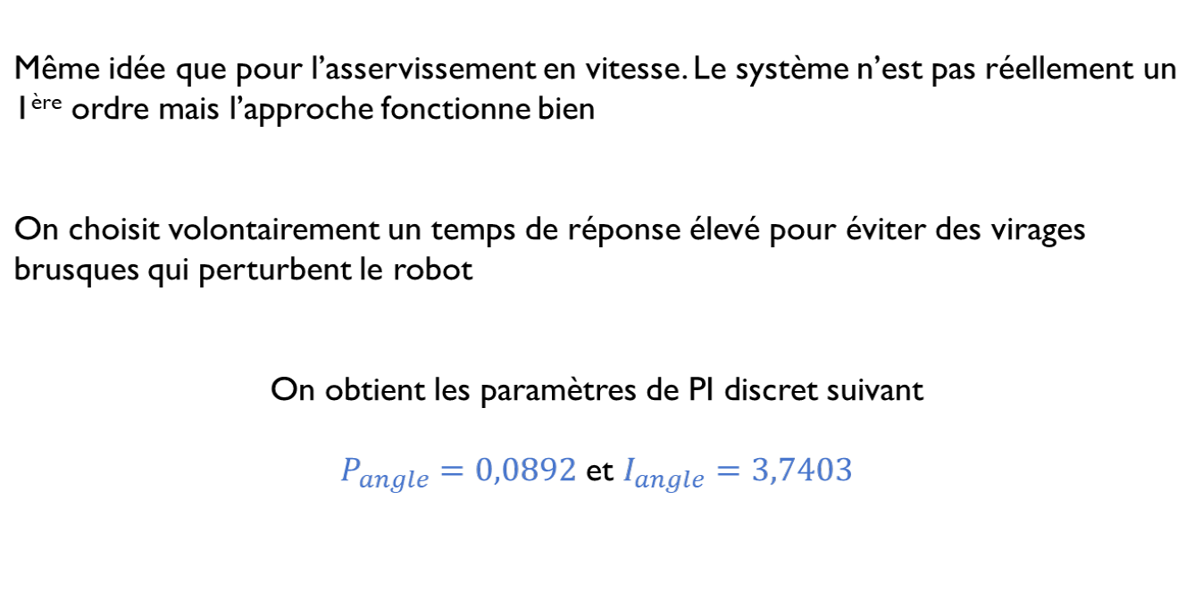
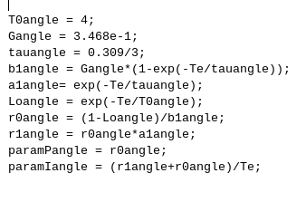
ASSERVISSEMENT EN ANGLE
Code Matlab

Slide 9
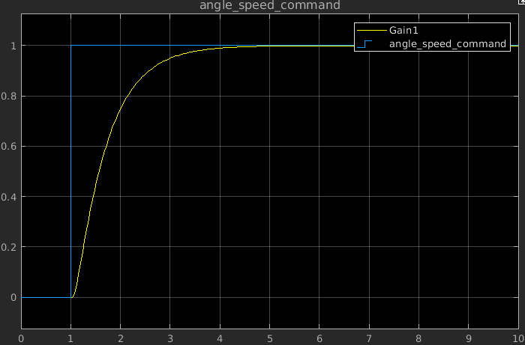
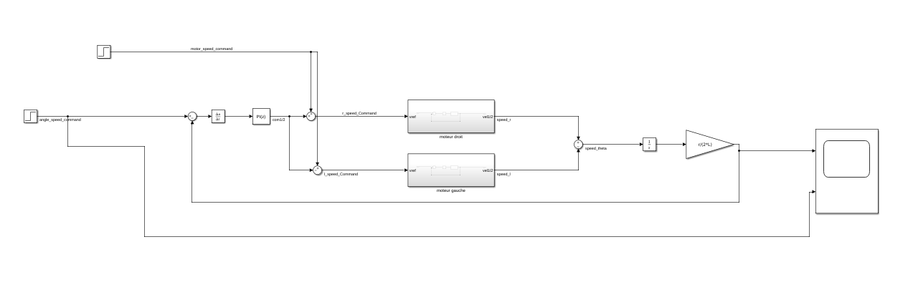
ASSERVISSEMENT EN ANGLE

Slide 10
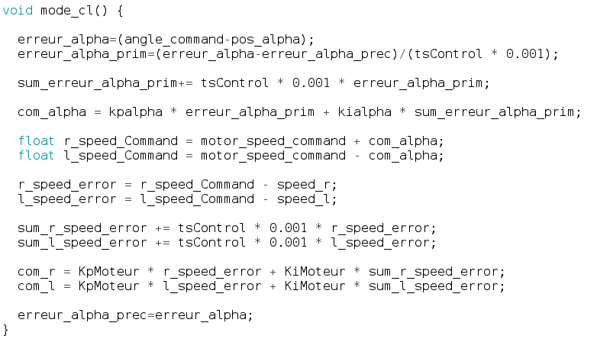
INTÉGRATION C++
L’asservissement est fonctionnel, on obtient une précision de l’ordre de 5-10% sur l’angle et la vitesse (plus difficile à mesurer)

Slide 11
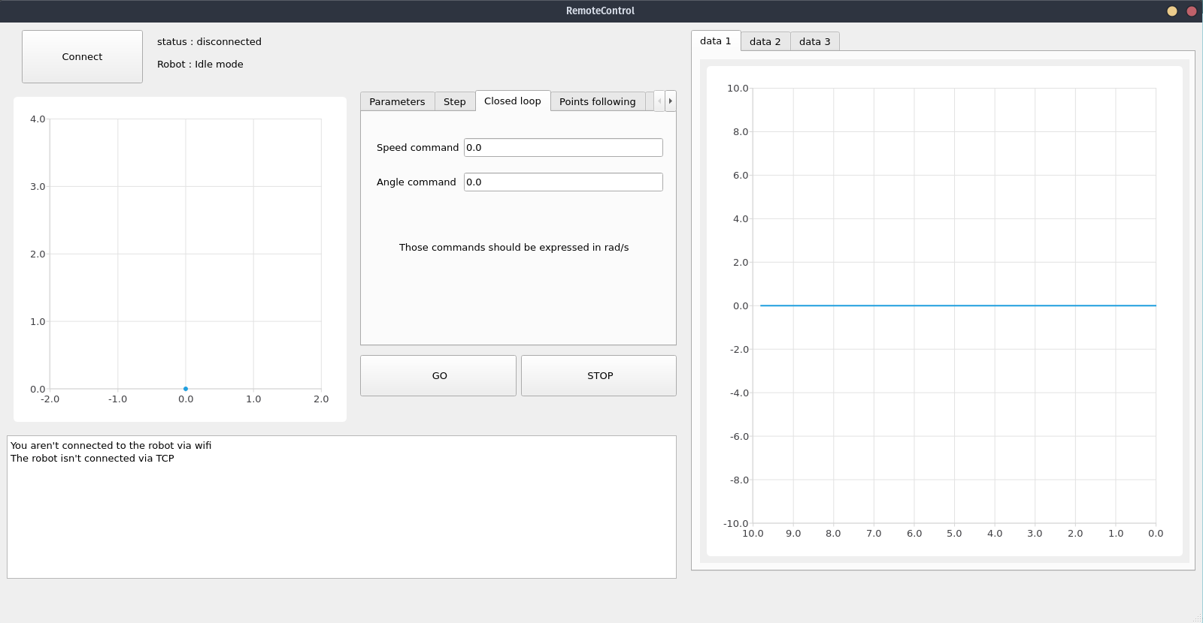
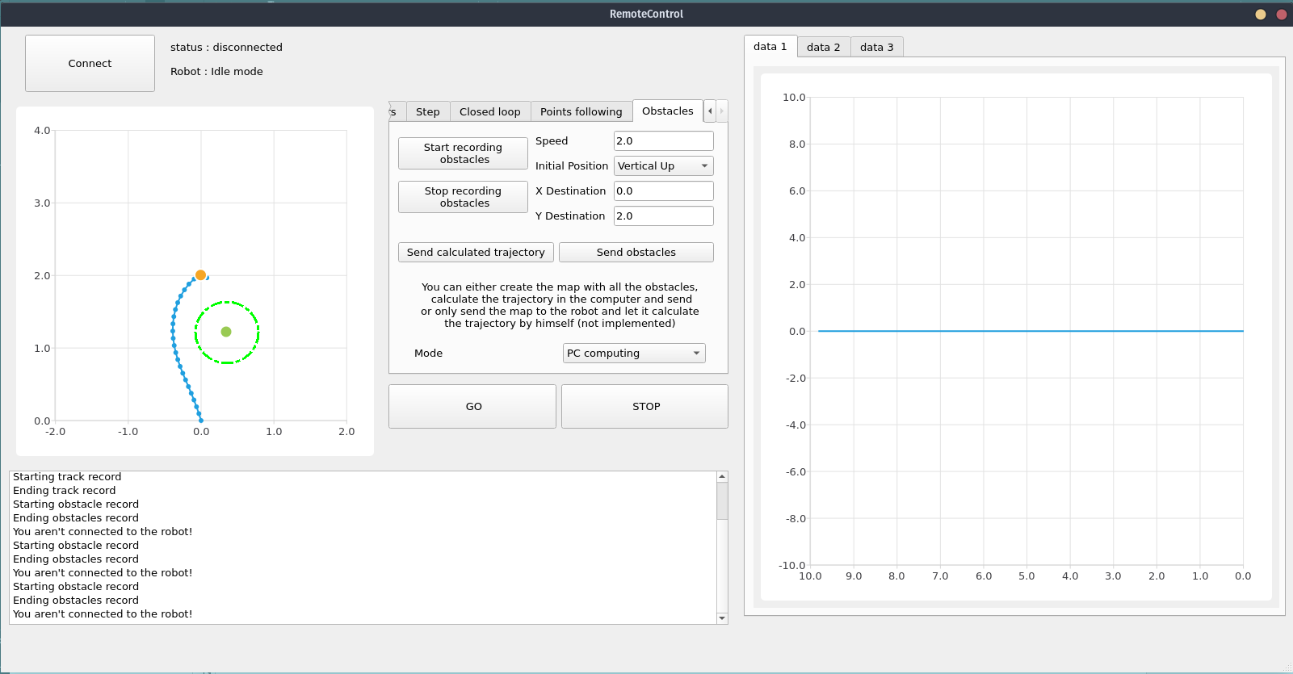
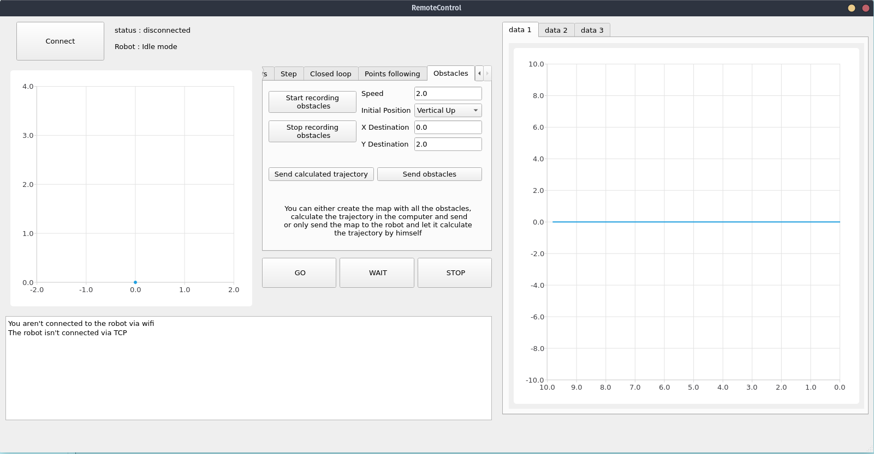
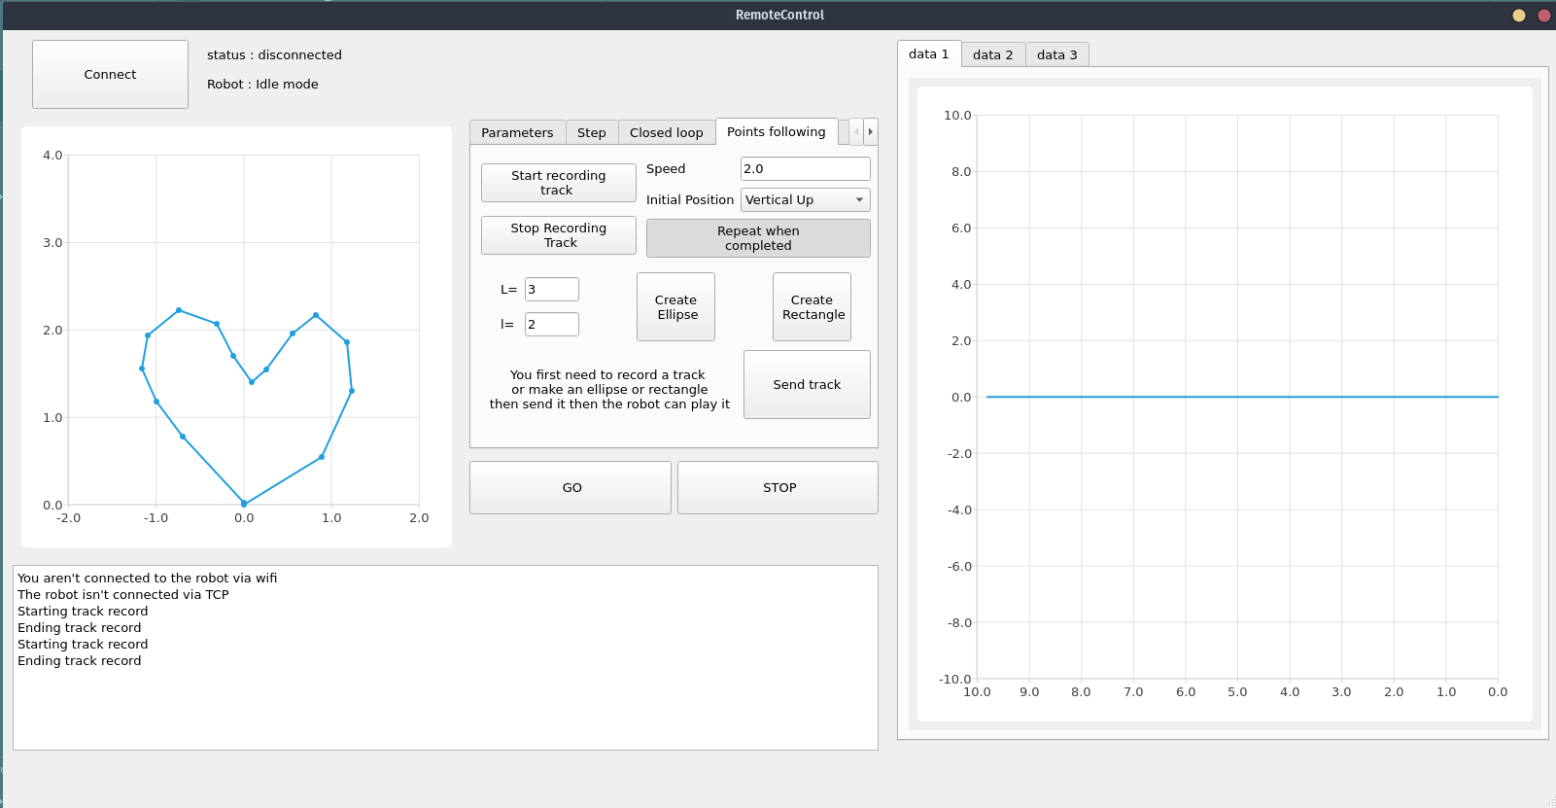
CRÉATION D’UNE NOUVELLE INTERFACE DE COMMANDE
Affichage au choix de valeurs d’intérêt (ex position, vitesse …)
Contrôle du robot en boucle ouverte et fermée
Tracé et l’envoi d’un nuage de points à suivre
Tracé et l’envoi d’un parcours d’obstacles
Notes:
La complexité de la suite du projet nous a imposé de développer une nouvelle interface de commande sur laquelle nous avons entièrement la main. Développée sous QTCreator
L’ensemble des protocoles de communications robot machine (transfert de données via TCP en wifi) y reste le même qu’avec le code Matlab précédemment utilisé

Slide 12
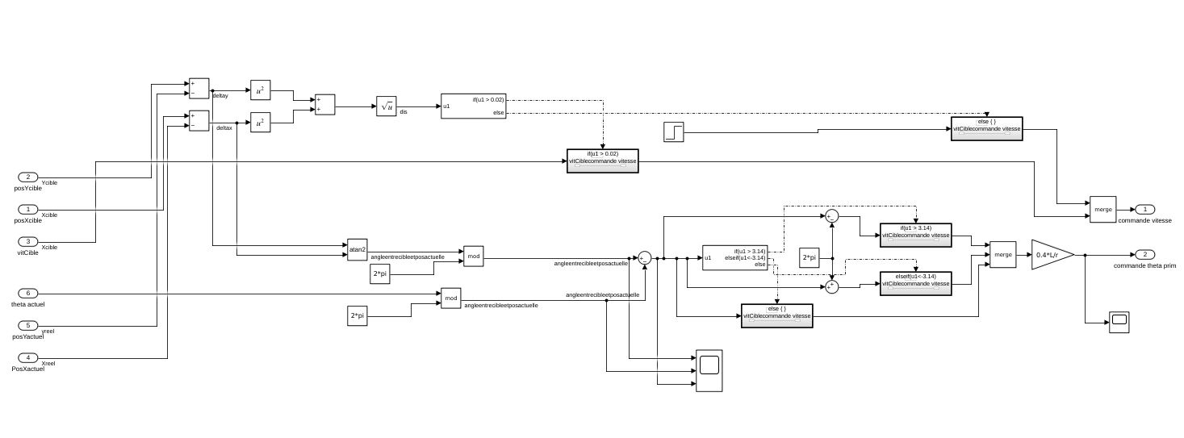
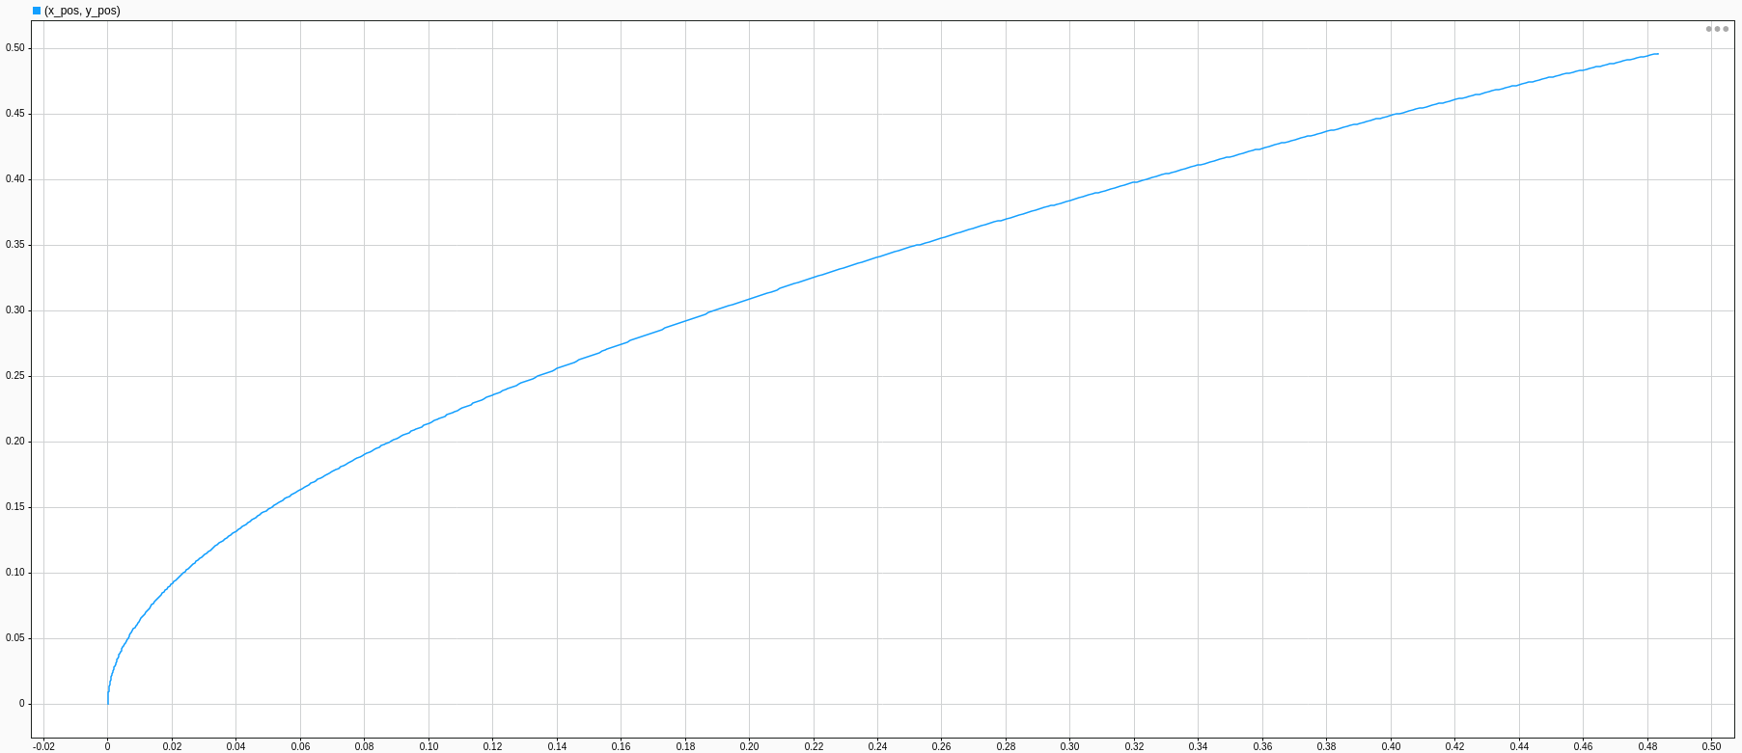
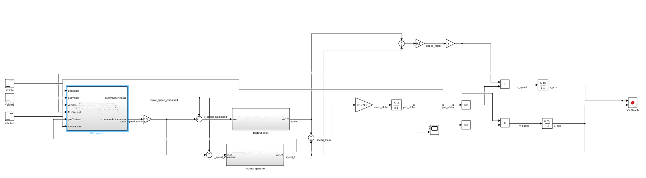
SUIVI DE POINTS : MODELE SIMULINK
Notes:
Le suivi de points n’était pas un des objectifs clairs du PRT mais nous semble être une étape clé fondamentale.
Nous avons dans un premier temps réalisé un modèle de commande du robot sur Simulink
(ici il s’agit de notre ancienne modélisation avec commande en vitesse et vitesse angulaire mais le principe est la même pour la commande en angle)

Slide 13
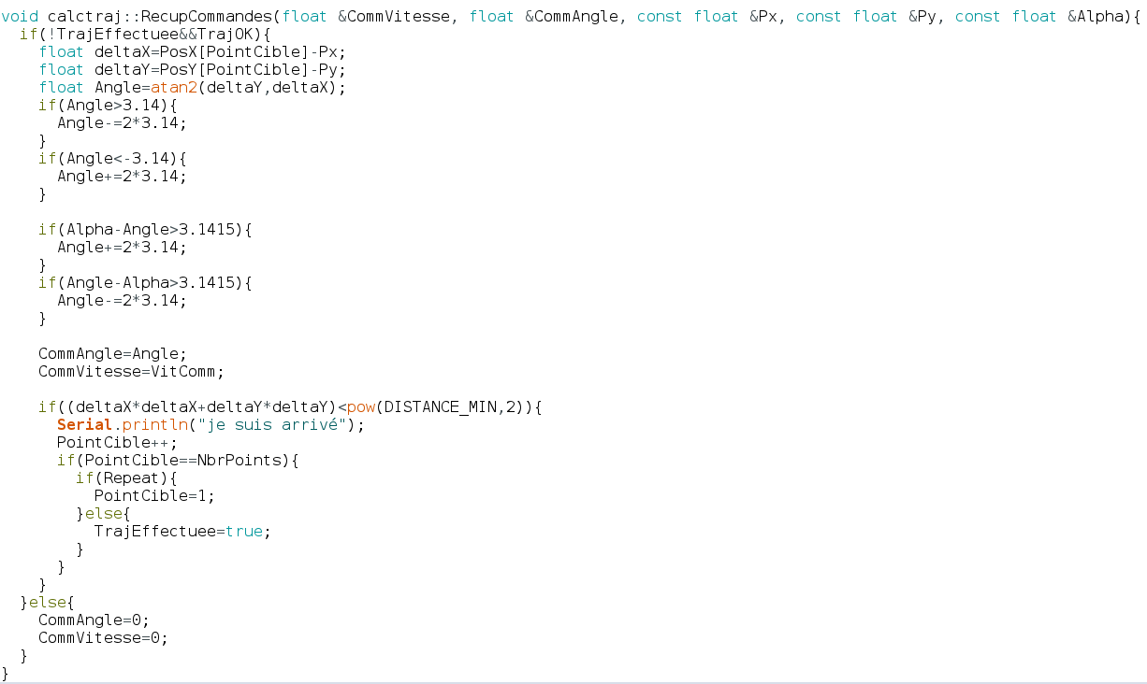
SUIVI DE POINTS : IMPLÉMENTATION EN C++
Création de la classe calctrai
Implémentation du protocole de transmission point par point du trajet au robot depuis le PC
Notes:
La simulation sur Matlab/Simulink étant fonctionnelle, nous avons pu implémenter le code dans le robot.
On a pour cela créer une classe calctraj qui va venir stocker les points de passage et qui à partir de la position actuelle et du point visé permet d’obtenir les commandes qui rentrent dans le correcteur étudié précédemment.
Nous avons également du développer le protocole de transmission point par point du trajet au robot depuis le PC
Autre solution : le robot calcul lui-même sa trajectoire mais manque de temps.

Slide 14
SUIVI DE POINTS : PARTIE COMMANDE
Sélection points à la souris et envoie de la liste de point

Slide 15
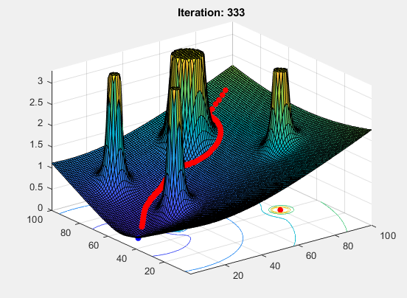
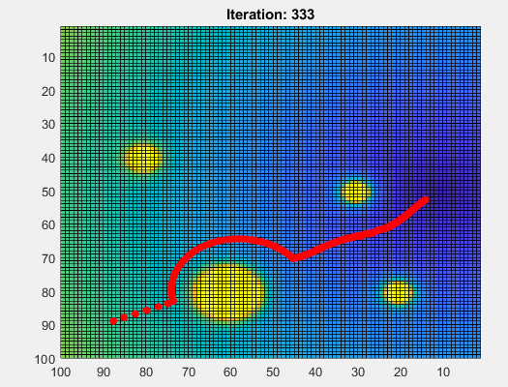
CONSTRUCTION DE TRAJECTOIRE MATLAB
Principe :
On fixe le point de départ pour situer le robot
On rentre le point d’arrivée en tant que pole attractif
On rentre manuellement la position des obstacles en tant que pôles répulsifs

Slide 16
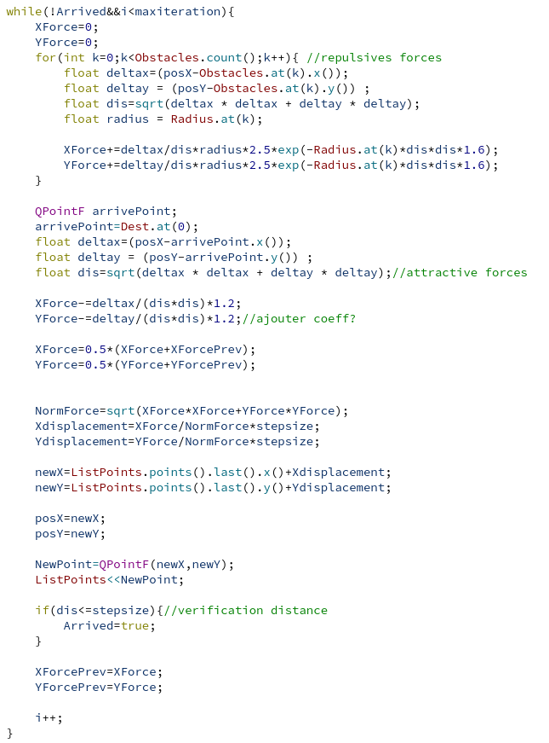
CONSTRUCTION DE TRAJECTOIRE PARTIE COMMANDE
Sélection des obstacles et de leurs poids à la souris
Génération du parcours sur le PC
Envoie du parcours au robot

Slide 17
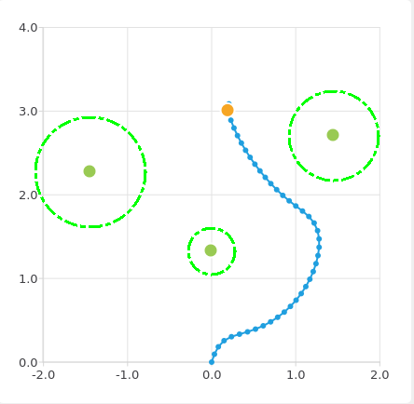
DEMONSTRATION DU PROJET FINAL

Slide 18
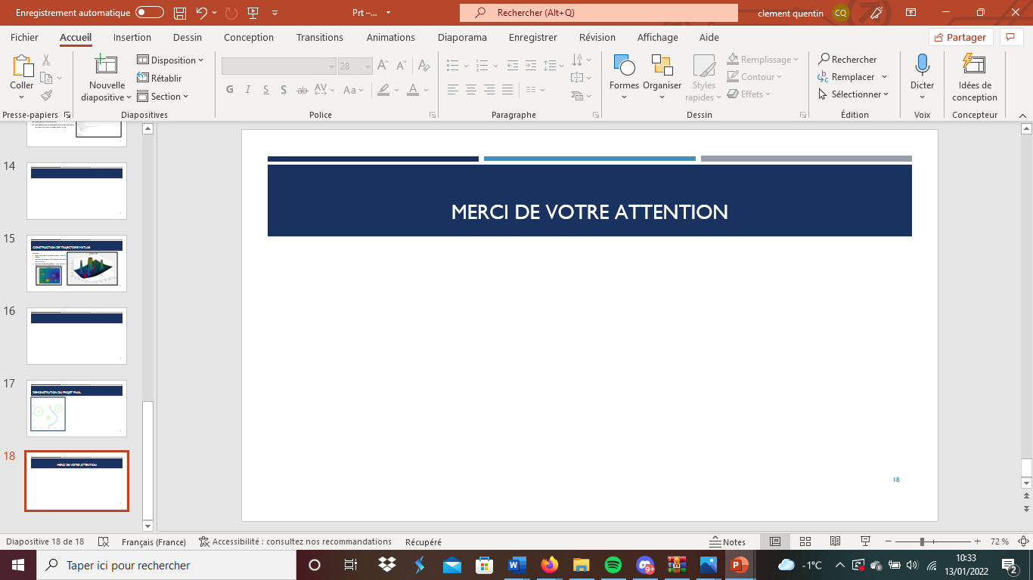
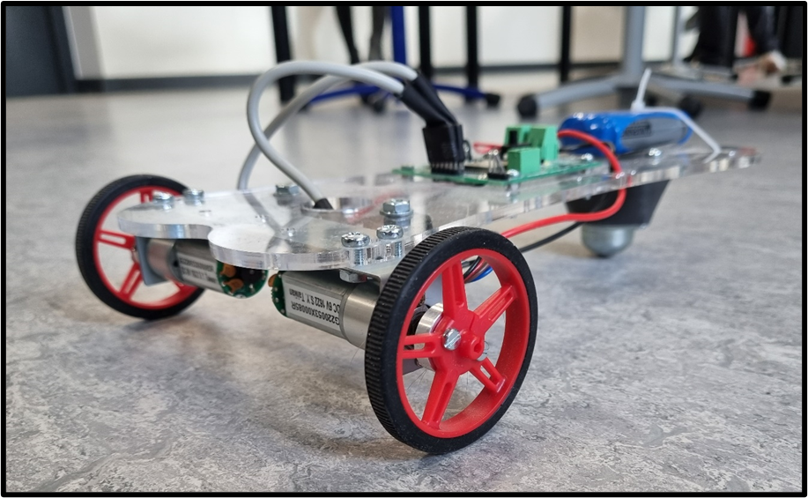
MERCI DE VOTRE ATTENTION
MERCI DE VOTRE ATTENTION
DES QUESTIONS ?

